Slide 1
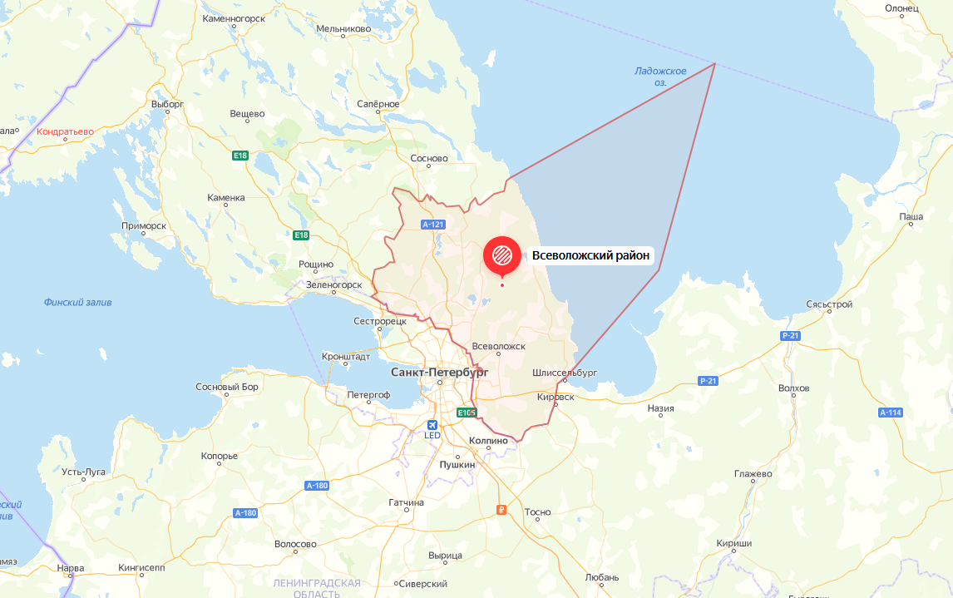
Итоги исполнения бюджета
Всеволожского муниципального района
за 2020 год

Slide 2
Основные параметры бюджета
Всеволожского муниципального района за 2020 год
млн.руб.
Наименование | Исполнено за 2019 год | Уточненный план на 2020 год | Исполнено за 2020 год | % исполнения | Отношение 2020 года к 2019 году (млн.руб.)
Доходы | 13 214,4 | 13 849,4 | 14 089,8 | 101,7 | + 875,4
Расходы | 12 972,6 | 14 544,2 | 14 070,0 | 96,7 | + 1 097,4
Дефицит (-) профицит (+) | + 241,8 | - 689,5 | + 19,8

Slide 3
Структура доходов бюджета
Всеволожского муниципального района
Доходы 14 089,8 млн. руб.
14 089,8 млн.руб.
+ 370,7
+ 620,2
Налоговые и неналоговые доходы
4 731,3
млн. руб.
4 111,1
млн.руб.
4 731,3
млн.руб.
- 51,4
9 103,3
млн.руб.
+ 255,2
9 358,5
млн.руб.
Безвозмездные поступления
9 358,5
млн. руб.
9,9%

Slide 4

Налоговые доходы бюджета Всеволожского муниципального района, млн. руб.
2019 год Факт
2020 год Факт
+ 7,4
+113,8%
+5,9
+9,9%

Slide 5
Неналоговые доходы бюджета Всеволожского муниципального района, млн. руб.
Уд. вес в 2020 году
2019 год
2020 год
Неналоговые доходы, всего
601,5
-69,3
532,2
100
-11,5%
Доходы от сдачи в аренду имущества и земельных участков
247,7
- 30,6
217,1
40,8
- 12,4%
Доходы от реализации имущества и земельных участков
203,2
+ 12,5
215,7
40,5
+ 6,2%
- 39,7
Плата за негативное воздействие на окружающую среду
81,2
- 48,9%
41,5
7,8
Штрафы, санкции, возмещение ущерба
40,9
- 5,7
35,2
6,6
- 13,9%
Прочие неналоговые доходы
22,7
- 4,9
17,8
3,4
- 21,6%
Доходы от оказания платных услуг и компенсации затрат государства
5,8
- 0,9
4,9
0,9
- 15,3%

Slide 6
Безвозмездные поступления в бюджет Всеволожского муниципального района, млн. руб.
Возврат остатков прошлых лет
10,0 млн.руб.
Всего безвозмездных поступлений
9 358,5 млн. руб., рост к 2019 году на 255,2 млн. руб. (2,8%)
Дотации
403,0 млн.руб.
Субвенции
6 168,2 млн.руб.
Межбюджетные трансферты
41,6 млн.руб.
Субсидии
2 755,7 млн.руб.

Slide 7
РЕАЛИЗАЦИЯ НАЦИОНАЛЬНЫХ ПРОЕКТОВ
тыс.руб.
Национальный проект | Сумма | Мероприятия в рамках национального проекта
Образование | 22 153,2 | Обновление материально-технической базы для формирования у обучающихся современных технологических и гуманитарных навыков - 1 255,7
 |  | Создание в общеобразовательных организациях, расположенных в сельской местности, условий для занятий физической культурой и спортом - 4 773,2
 |  | Внедрение целевой модели цифровой образовательной среды в общеобразовательных организациях - 12 441,6
 |  | Создание новых мест в образовательных организациях различных типов для реализации дополнительных общеразвивающих программ всех направленностей - 3 682,7
Жилье и городская среда | 1 296 214,6 | Строительство ДДУ на 295 мест д. Кудрово - 145 095,5
 |  | Строительство ДОУ пос. Бугры на 190 мест - 9 194,1
 |  | Строительство ДДУ на 270 мест, п. Бугры - 217 249,6
 |  | Строительство СОШ пос.Бугры ЖК "Энфилд" 950 мест - 2 560,3
 |  | Строительство СОШ на 825 мест массив Янино-Восточный - 230 000,0
 |  | Строительство СОШ на 1000 мест г. Кудрово- 235 090,6
 |  | Строительство СОШ на 825 мест г. Сертолово - 227 024,5
 |  | Строительство СОШ на 1175 мест г. Мурино - 230 000,0
Демография | 167 786,1 | Выкуп помещения для размещения ДДУ по адресу: пос.Бугры, б-р Воронцовский - 164 082,4
 |  | Приобретение спортивного оборудования и инвентаря для спортивной школы олимпийского резерва - 3 703,7
Итого | 1 486 153,9

Slide 8

ИСПОЛНЕНИЕ УКАЗОВ ПРЕЗИДЕНТА
Работники
учреждений культуры
Педагоги учреждений общего образования
Педагоги учреждений
дополнительного образования
Педагоги учреждений
дошкольного образования

Slide 9
ИСПОЛНЕНИЕ МУНИЦИПАЛЬНЫХ ПРОГРАММ Всеволожского МУНИЦИПАЛЬНОГО РАЙОНА
Законопослушное поведение участников дорожного движения
Развитие дорожной инфраструктуры
Поддержка общественных организаций
Обеспечение жильем отдельных категорий граждан
Стимулирование экономической активности
Управление муниципальными финансами

Slide 10



МП «СОВРЕМЕННОЕ ОБРАЗОВАНИЕ
В Всеволожском МУНИЦИПАЛЬНОМ РАЙОНЕ»
11 215,3 МЛН.РУБ.
Развитие дошкольного образования
4 593,6 млн.руб.
Развитие общего образования
5 776,5 млн.руб.
Развитие дополнительного образования
733,9 млн.руб.
Организация отдыха детей
41,9 млн.руб.
Прочие расходы в области образования
69,4 млн.руб.

Slide 11


МП «Развитие физической культуры и спорта
386,6 млн. руб.
Направление расходов | млн. р.
Организация и проведение спортивных мероприятий, участие команд района в областных и других мероприятиях, разработка стратегии, концепции развития физической культуры и спорта | 16,0
Финансовое обеспечение деятельности МАУ "Всеволожский центр физической культуры и спорта" | 24,0
Финансовое обеспечение деятельности спортивной школы олимпийского резерва | 162,3
Укрепление МТБ учреждений физической культуры и спорта | 12,8
Ремонт спортивной школы олимпийского резерва | 5,2
Строительство ФОК г. Всеволожск 4 Линия | 160,0
Обеспечение уровня финансирования организаций, осуществляющих спортивную подготовку в соответствии с требованиями федеральных стандартов спортивной подготовки | 3,7
Реализация образовательных программ дополнительного образования | 2,6
Итого | 386,6

Slide 12

МП «Забота» во Всеволожском муниципальном районе
174,3 млн. руб.
направление расходов | сумма
Доплаты к пенсиям муниципальных служащих | 42,6
Осуществление отдельных государственных полномочий Ленинградской области по социальной поддержке детей-сирот и детей, оставшихся без попечения родителей за счет средств областного бюджета | 124,0
Меры социальной поддержки, предоставляемые детям - сиротам, детям, оставшимся без попечения родителей, за счет средств местного бюджета (оплата услуг банка) | 0,1
Выплаты почетным гражданам | 4,8
Повышение уровня жизни семей с несовершеннолетними детьми, пожилых людей, инвалидов и граждан, попавших в трудную жизненную ситуацию, создание условий для поддержания стабильного качества жизни граждан Всеволожского района | 2,8
Итого | 174,3

Slide 13


МП «КУЛЬТУРА» в 2020 году 145,9 млн. руб.
Обеспечение деятельности МКУ «Межпоселенческая библиотека» - 34 млн. руб.
Обеспечение деятельности АМУ "КДЦ"Южный - 56,5 млн. руб.
Проведение районных конкурсов и фестивалей самодеятельного творчества - 24,2 млн. руб.
Проведение ремонтных работ МОБУ ДОД «Всеволожская детская школа искусств им. М.И. Глинки» - 21,7 млн. руб.
Реконструкция помещений здания Дома офицеров для размещения МОБУ ДОД «Сертоловская детская школа искусств» - 2,1 млн. руб.
Поддержка учреждений дополнительного образования (ДШИ) - 7,4 млн. руб.

Slide 14



МП «Молодёжная политика»
114,9 млн. руб.
Обеспечение деятельности АМУ "Альфа" 96,0
Субсидии на материально-техническое обеспечение молодежных коворкинг-центров 5,5
Организация и проведение туристических мероприятий 0,9
Организация летней трудовой занятости подростков 2,1
Развитие межнациональных и межконфессиональных отношений 0,3
Организация и проведение молодежных мероприятий 10,1

Slide 15

МП «Обеспечение жильем отдельных категорий граждан»
56,0 млн. руб.
Обеспечение жильем
детей-сирот
51,1 млн. руб.:
приобретено 16 квартир
Предоставление единовременной выплаты на кап. ремонт жилых домов
0,3 млн. руб.:
отремонтирован 1 индивидуальный жилой дом ветерану Великой отечественной войны
Обеспечение жильем, оказание содействия для приобретения жилья отдельными категориями граждан
4,6 млн. руб.:
2 ветеранам ВОВ выплаты на приобретения жилья

Slide 16



МП «БЕЗОПАСНОСТЬ» 27,7 МЛН. РУБ.
Содержание МКУ «ОБИП»
22,4 млн.руб.
Вырубка аварийных деревьев
5,0 млн. руб.
Оборудование подвижных спасательных постов на
берегу Ладожского озера 0,3 млн.руб.

Slide 17
МП «Поддержка общественных организаций»
Направление расходов | Сумма (млн. руб.)
Оказание финансовой помощи некоммерческим, социально-ориентированным организациям за счет средств областного бюджета | 3,9
Оказание финансовой помощи некоммерческим, социально-ориентированным организациям за счет средств местного бюджета | 11,6

Slide 18
МП «Стимулирование экономической активности» 121,1 млн. руб.
Финансовое обеспечение деятельности центра муниципальных услуг 49,8
Поддержка сельского хозяйства 13,3
Создание условий для развития и эффективного функционирования крестьянских (фермерских) хозяйств и личных подсобных хозяйств 6,3
Мероприятия по тиражированию передового опыта и достижений в с/х(выставки, ярмарки, конкурсы) 1,2
Государственная поддержка малого и среднего предпринимательства 36,2
Предоставление субсидий на ведение уставной деятельности 9,1
Создание на территории МО "Город Всеволожск" бизнес-инкубаторов 21,5
Выполнение госполномочий по поддержке сельскохозяйственного производства (субсидии К(Ф)Х и ЛПХ на возмещение части затрат по приобретению комбикорма) 5,8
Предоставление субсидий субъектам малого и среднего предпринимательства, действующим менее одного года, на организацию предпринимательской деятельности 4,2
Организация и проведение Форумов, семинаров, тренингов и др. 0,5
Организация и проведение мониторинга деятельности субъектов малого и среднего предпринимательства 0,9
Обеспечение деятельности МБУ "Центр размещения рекламы" 15,5
Установка узлов учета энергоресурсов в учреждениях образования 6,2
Расходы в целях обеспечения деятельности информационно-консультационных центров для потребителей 0,1

Slide 19




МП «УПРАВЛЕНИЕ ФИНАНСАМИ» Всеволожского МУНИЦИПАЛЬНОГО РАЙОНА» 833,3 МЛН. РУБ.
Повышение устойчивости бюджетов Всеволожского муниципального района
Иные межбюджетные трансферты
Предоставление дотаций городским и сельским поселениям на выравнивание бюджетной обеспеченности
363,8 млн.руб.
Поддержка мер по обеспечению сбалансированности бюджета
469,5 млн.руб.
средства областного бюджета
278,8 млн.руб.
средства бюджета Всеволожского муниципального района
85,0 млн.руб.

Slide 20
Межбюджетные трансферты в бюджеты поселений из бюджета Всеволожского муниципального района, млн.руб.
в рамках муниципальных программ | 833,3
Выравнивание бюджетной обеспеченности МО поселений (дотации) | 363,8
Благоустройство территорий поселений | 15,9
Замена котла в котельной № 35 д. Борисова Грива | 2,5
Ремонт автомобильных дорог, пешеходных дорожек | 13,0
Перекладка аварийного участка водопровода д. Щеглово | 1,6
Реконструкция сети водоснабжения д. Лесколово | 0,6
Проектирование пожарной системы и мероприятия по охране окружающей среды | 0,4
День Ленинградской области | 435,5
в рамках непрограммных расходов | 65,7
Иные межбюджетные трансферты на решение вопросов местного значения сельских поселений в рамках реализации закона Ленинградской области от 10 июля 2014 года № 48-ОЗ «Об отдельных вопросах местного значения сельских поселений Ленинградской области» | 64,6
Грант за достижение показателей деятельности органов исполнительной власти субъектов Российской Федерации за счет средств резервного фонда Правительства Российской Федерации | 1,1
ВСЕГО | 899,0
за счет средств областного бюджета | 278,8
за счет средств местного бюджета | 620,2

Slide 21
Исполнение консолидированного бюджета
Всеволожского муниципального района
за 2020 год
млн.руб.
 | ФАКТ 2019 | ПЛАН 2020 | ФАКТ 2020 | % исполнения | Отношение 2020 к 2019
ДОХОДЫ | 16 767,4 | 18 367,2 | 19 158,5 | 104,3 | + 14,3% + 2 391,1
РАСХОДЫ | 16 302,6 | 19 953,9 | 18 903,7 | 94,7 | + 16,0% + 2 601,1
Дефицит, профицит | + 464,8 | - 1 272,5 | + 254,8

Slide 22
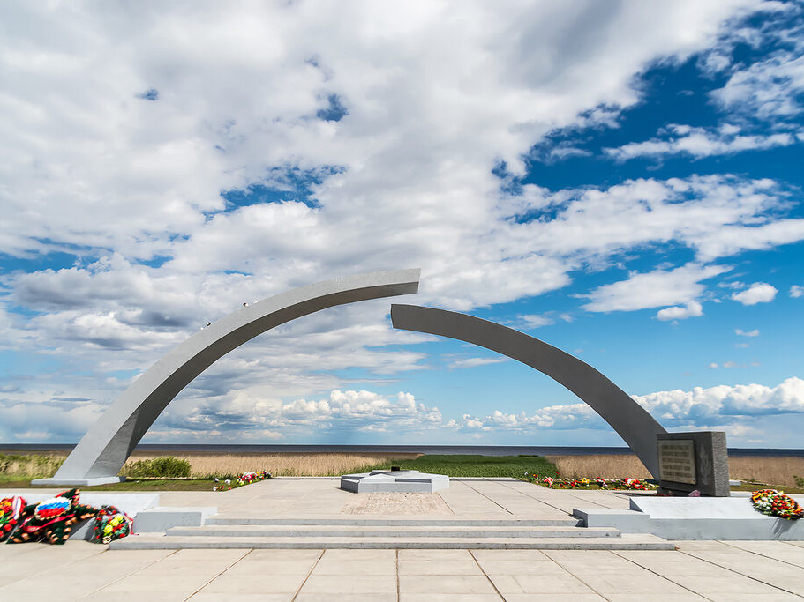
Спасибо
за внимание

